Slide 1


Le contrat d’engagement de service public (CESP) –
étudiants et internes en médecine et odontologie
12 Novembre 2025
Faculté de Médecine de Limoges

Slide 2
Présentation du dispositif (1)
CESP : créé par l’article 46 de la loi relative à la réforme de l’hôpital, aux patients, à la santé et aux territoires du 21 juillet 2009
Enjeu : mieux répartir les professionnels de santé sur le territoire
Références Réglementaires : Articles R.631-24 à R.631-24-17 code de l’éducation, arrêté du 26/05/2020 relatif au montant et aux modalités de versement de l'allocation mensuelle
Bénéficiaires pour la rentrée 2025-2026 :
Étudiants du 2ème cycle des études médicales et des étudiants du 2ème cycle des études d’odontologie (à partir de la 4ème année des études)
Étudiants du 3ème cycle des études médicales et des étudiants du 3ème cycle des études d’odontologie
Pour l’élargissement aux étudiants en 2ème année du 1er cycle, à la pharmacie et à la maïeutique les décrets ne sont pas parus pour l’instant.
Notes:
Références Réglementaires => FAQ du Ministère
Bénéficiaires : + Praticiens à diplôme étranger hors Union européenne (PADHUE) autorisés à poursuivre un parcours de consolidation des compétences en médecine ou en odontologie

Slide 3
Présentation du dispositif (2)
Principe :
Le signataire de ce contrat se verra accorder une allocation mensuelle d’un montant de 1 200 € brut/mois imposable versée pendant la durée des études jusqu’à la date d’obtention du Diplôme d’Etudes Spécialisées et du Diplôme d’Etat de docteur en médecine
en contrepartie
Il s’engage à exercer (libéral ou salarié et dans le cadre des conventions existantes) dans une (ou plusieurs) zone(s) où l’offre médicale fait défaut, pour une durée égale à celle durant laquelle il a perçu cette allocation.
Remarque: engagement pour une durée minimale de 2 ans.

Slide 4
Modalités d’adhésion au CESP
Renseignements sur le site de la Faculté de Limoges : https://www.unilim.fr/internat_limousin/formations/c-e-s-p/
Dépôt dossier de candidature sur la plate-forme PROFIL à partir du 15 octobre et jusqu’au 18 décembre 2025 inclus
Le 07 Janvier 2026 à partir de 14h00 : Commission de sélection des dossiers présidée par le directeur de l’UFR avec des représentants de l’UFR, de l’ARS, du CROM, de l’URPS, des étudiants et internes.
⇨ examen sur dossier puis entretien individuel
⇨ classement des candidats sur la qualité du projet professionnel et des motivations pour exercer dans un territoire en tension
Publication du nombre de contrats CESP par UFR fixé par arrêté ministériel
Signature d’un contrat entre l’étudiant et l’autorité de gestion - le directeur général de l’Agence de Services et de Paiement - ASP
Notes:
¤ Nombre de contrats : si le nombre de dossier dépasse le nombre de contrats potentiels, création d’une liste d’attente(les contrats parviendront aux étudiants en octobre N+1 pour un 1er versement rétroactif en novembre N+1)
¤ /!\ En fonction de la date de parution de l’arrêté fixant le nombre de contrats CESP, le versement de l’allocation mensuelle peut n’intervenir qu’à partir du mois de juin / juillet
¤ Liste principale + si nécessaire établissement d’une liste complémentaire
¤ Allocation mensuelle d’un montant de 1200 € brut/mois imposable (soit 1 106,88€ net)
/!\ Impact sur bourse ou allocations diverses (logement …)
Possibilité de cumul avec d’autres aides territoriales mais rajout de contraintes sur le périmètre d’installation
¤ Rétroactivité : 2nd cycle = octobre / 3ème cycle = novembre
ATTENTION : versement avec 1 an de décalage

Slide 5
ASP – Agence de Services et de Paiement
https://www.asp-public.fr/aides/contrat-dengagement-de-service-public-cesp
Accéder au portail - Plateforme PROFIL – Dépôt d’une demande
Créer un compte utilisateur avec un mot de passe sécurisé
→ il est important de communiquer votre adresse mail personnelle afin de faciliter les échanges
Renseigner toutes les catégories (état civil, études, volet social, coordonnées bancaires)
Préparer vos justificatifs en amont :
CNI
RIB
Certificat de scolarité (aussi appelé justificatif de rattachement)
Justificatif de protection social (attestation de droits à l'assurance maladie, disponible sur votre compte Ameli)
tout justificatif pour le volet social
lettre de motivation
Problèmes techniques lors de votre inscription sur la plateforme :
- Guide explicatif (soucis de connexion etc.)
- si les problèmes persistent ou qu'ils sont plus complexes veuillez contacter : assistancecesp-etudiant@asp-public.fr

Slide 6
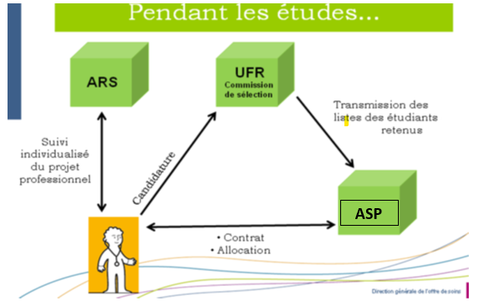
Les acteurs du CESP

Slide 7
Durant les études
Etudiants (Externes):
- à l’issue des épreuves de l’internat – EDN, choix du poste d’interne sur une liste spécifique établie chaque année par arrêté ministériel après remontée des besoins par les ARS et les UFR (au mois d’avril ou mai)
Etudiants et Internes :
- suivi individualisé par l’ARS afin de préciser le projet professionnel et d’identifier le lieu d’installation
- mise en lien avec les autres acteurs du territoire (professionnels de santé, Assurance maladie, Délégations Départementales de l’ARS, Ordre…)
NB: jusqu’à l’obtention du diplôme d’Etat de docteur en médecine, le signataire du CESP s’inscrit chaque année à l’Université
Notes:
/!\ pas de poste fléché par étudiant. Les postent restent offerts au choix.
Pour le 2nd cycle : en NA ouverture des postes en médecine générale
NB : possibilité de non signature ou rupture avant la procédure d’affectation nationale
Suspension allocation =
*période : congés maternité, maladie …
*durant le 3ème cycle (pour réduire la durée d’engagement) dans les 30 jours suivants la prise de fonction avec prise d’effet le 1er janvier N+1
/!\ Allocation suspendue si pas de fourniture du certificat de scolarité

Slide 8
Après les études …
Choix du lieu d’exercice :
au cours de la dernière année d’internat, le candidat doit obligatoirement indiquer le lieu et la date de son installation aux DG de l’ARS et à l’ASP
Pour les médecins : en ZIP ou en ZAC : Nouveau zonage médecins en Nouvelle-Aquitaine en 2022 | Agence régionale de santé Nouvelle-Aquitaine (sante.fr)
=> Publication du nouveau zonage médecin début 2026
Durée minimale d’exercice = à celle du versement de l’allocation
- Elle ne peut être inférieure à 2 ans
Possibilité de changer de lieu d’exercice au sein d’une même région ou de changer de région
Notes:
L’exercice professionnel est considéré comme débutant à la date d’obtention du DE de docteur en médecine
Report installation : (après la thèse) 12 mois maximum(report possible: ex formation post internat)
Guichet unique en Vienne : CPAM, DD ARS 86, CROM, CD

Slide 9
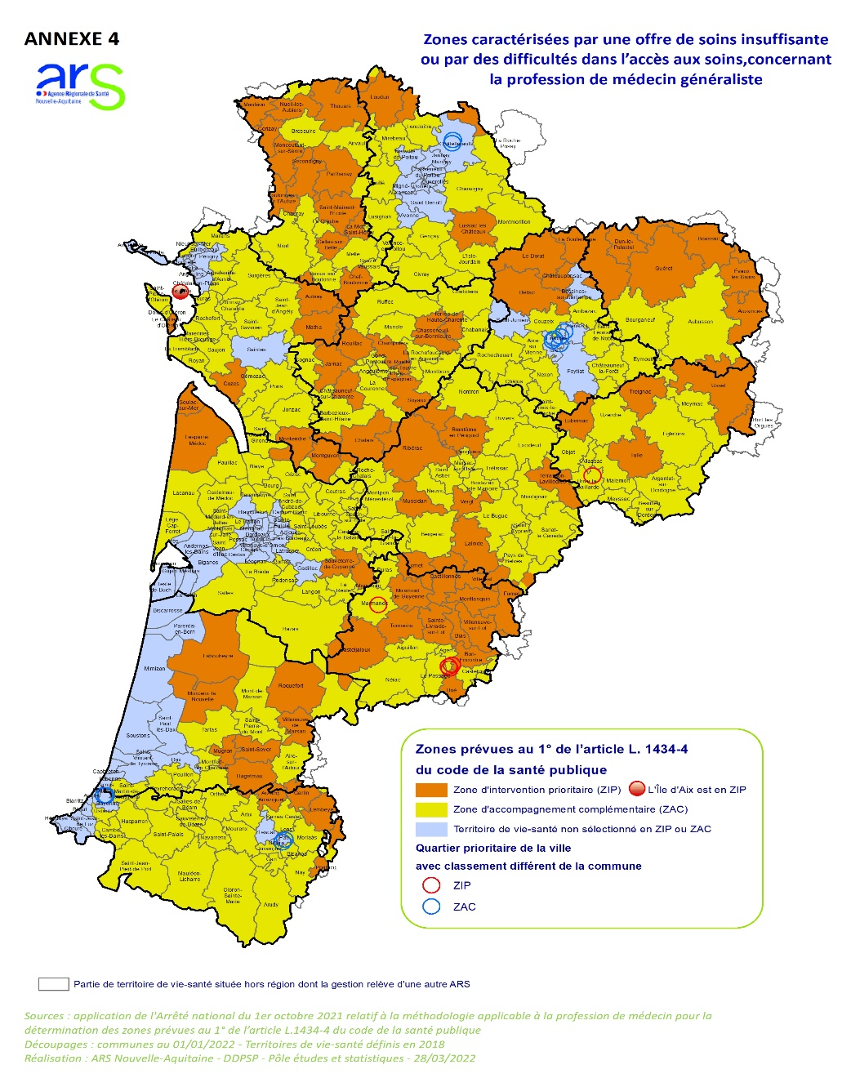
Zonage

Slide 10
Les modalités de rétrocession des mensualités en temps
A compter de la date d’obtention du Diplôme d’Etat et du DES, plusieurs possibilités:
Poursuite des études ou report d’installation pour motif personnel à justifier (en fonction du projet professionnel)
Exercice ou remplacements hors zone (12 mois maximum) : le CESP se poursuit
Remplacements en zone (12 mois maximum) : les mensualités commencent à être rétrocédées en temps
Installation ou collaboration en zone (zonage médecin ou zonage chirurgien-dentiste)
Activité libérale, salariée ou mixte
Si libéral, dans le cadre de la convention signée entre la profession et l’assurance maladie
Si salarié d’un Centre de Santé dans le cadre des tarifs résultant de la convention des centres de santé
Installation ou collaboration à mi-temps en zone : depuis le 1er janvier 2021 lorsqu'un praticien n'exerce qu'une partie, qui ne peut être inférieure au mi-temps, de son temps plein dans un ou plusieurs lieux d'exercice situés en ZIP ou ZAC, la durée de son engagement est augmentée au prorata du temps non réalisé.
Le candidat doit prévenir en 1er lieu l’ARS qui établit les décisions adaptées et en transmet une copie à l’autorité de gestion.

Slide 11
Modalités de suspension du contrat
A la demande de l’étudiant en 2ème cycle
Congé maternité, adoption, paternité, maladie, accident sous condition
A la demande de l’étudiant en 3ème cycle
Congé maternité, adoption, paternité, maladie, mise en disponibilité (art. R 6153-26 du code de la santé publique)
Congé en cas de maladie ou accident imputable à l’exercice des fonctions (art. R 6153-17 code de la santé publique)
Pendant tout l’internat jusqu’à l’obtention du DE sous conditions (article 6 arrêté 26 mai 2020) : demande à déposer à l’ASP dans les 30j du début de l’internat

Slide 12
Indemnité de rupture de contrat
Arrêté du 26 mai 2020
Remboursement de la totalité de la somme des allocations nettes perçues
+
Pénalités :
Rupture avant obtention DE = 200 € par mois de perception de l’allocation (ne peut être inférieure à 2 000 €)
Rupture après obtention DE = 20 000 €
Notes:
Pour les CESP signés à compter de l’entrée en vigueur du décret n°2020-268 du 17/03/2020 :
Le CNG instruit les situations dans lesquelles les engagements contractuels n’ont pas été respectés, à la suite d’une dénonciation de contrat par le signataire ou d’un signalement d’une ARS.
Tout défaut total ou partiel d’exécution du contrat donne lieu au règlement par le signataire au CNG :
D’une indemnité égale au produit du dernier montant d’allocation mensuelle perçu par la durée pendant laquelle l’engagement n’a pas été respecté ;
D’une pénalité calculée proportionnellement au nombre de mois de perception de l’allocation, dans la limite de 200€ par mois, lorsque le manquement est antérieur à la fin de la formation et ayant un caractère forfaitaire, dans la limite de 20 000€, lorsqu’il est postérieur.
L’indemnité et les pénalités ne sont pas dues lorsque :
Le signataire décède pendant la durée de son contrat
Le signataire est atteint d’une affection ou d’un handicap rendant dangereux ou impossible l’exercice de la profession ou la poursuite des études
La zone où est située le lieu d’exercice choisi par le signataire, non modifié depuis 3 ans, cesse d’être une zone caractérisée par une offre médicale insuffisante ou par des difficultés d’accès aux soins.

Slide 13
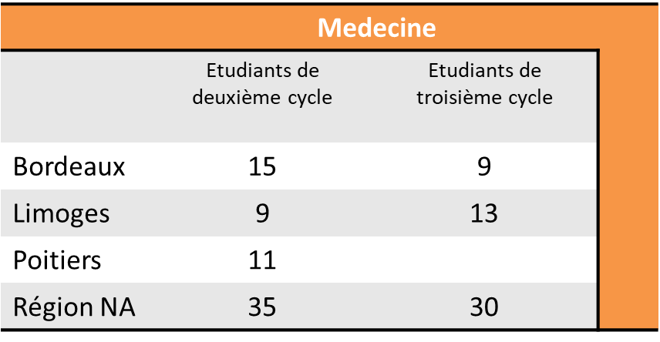
Le CESP en quelques chiffres
Nombre de contrats d’engagement de service public offerts au titre de l’année universitaire 2024-2025 - Arrêté du 17 juillet 2025
Notes:
Pour info en 2023-24 :
Bordeaux : 15 / 9
Limoges : 9 / 13
Poitiers : 11 / 0

Slide 14

Documentation

Slide 15
Documentation

Slide 16
Conclusion
Pour plus d’informations – Références Réglementaires
FAQ du Ministère : https://sante.gouv.fr/professionnels/se-former-s-installer-exercer/le-contrat-d-engagement-de-service-public-cesp/article/la-foire-aux-questions-medecine
ASP : https://www.asp.gouv.fr/aides/contrat-dengagement-de-service-public-cesp
Référente à l’ARS Nouvelle-Aquitaine:
Bordeaux et Odontologie -> Laureene ACHILLE : 05.57.01.44.42
Limoges et Poitiers -> Séverine FUSELIER : 05.49.42.30.81 - severine.fuselier@ars.sante.fr
Gestion administrative des candidatures pour l’UFR :
Marion BONNORON – 05.55.43.59.40 – marion.bonnoron@unilim.fr

Slide 17


MERCI DE VOTRE ATTENTION

